Slide 1
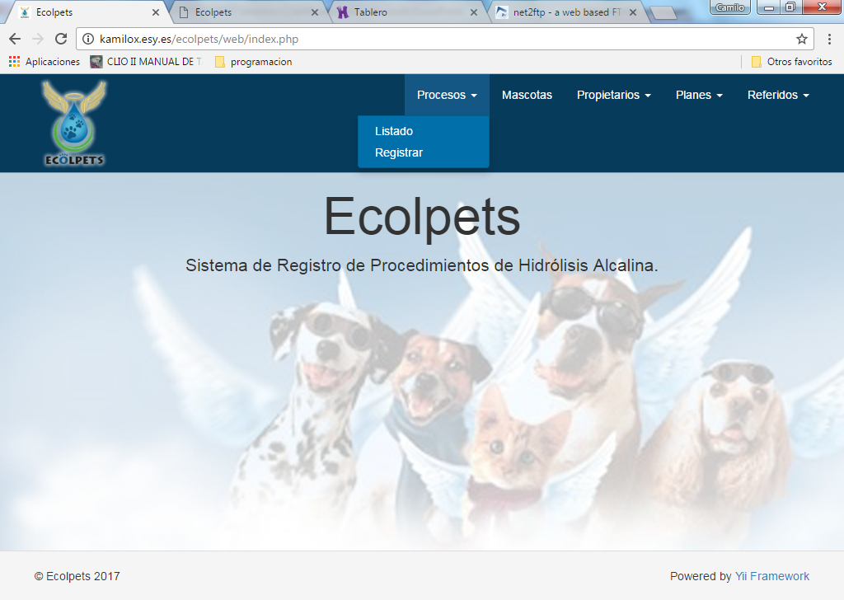

Slide 2
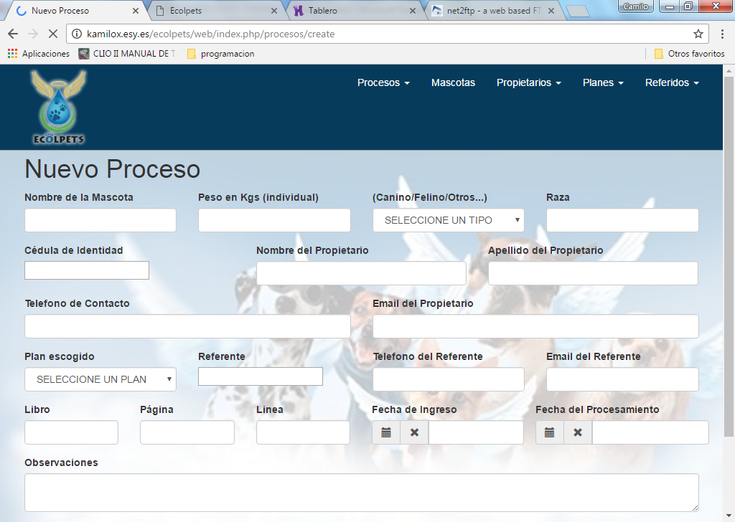

Slide 3
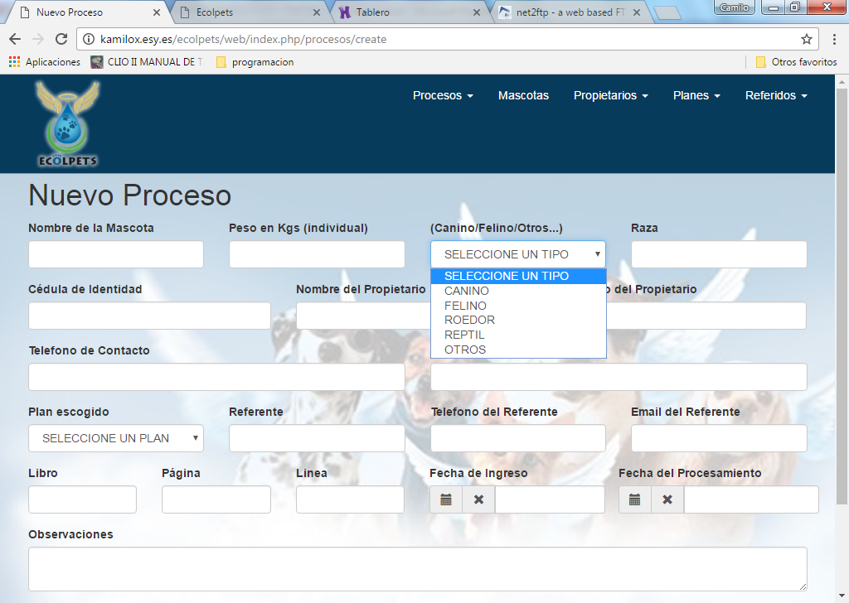

Slide 4
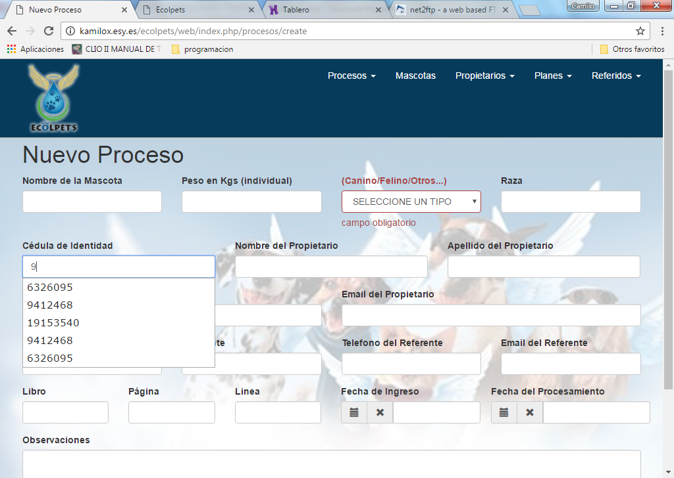
Cuando el propietario ya está registrado se despliega ésta lista y cuando se selecciona automáticamente se cargan los datos del propietario facilitando el llenado del formulario, en caso contrario se introducen los nuevos datos en los campos correspondientes

Slide 5
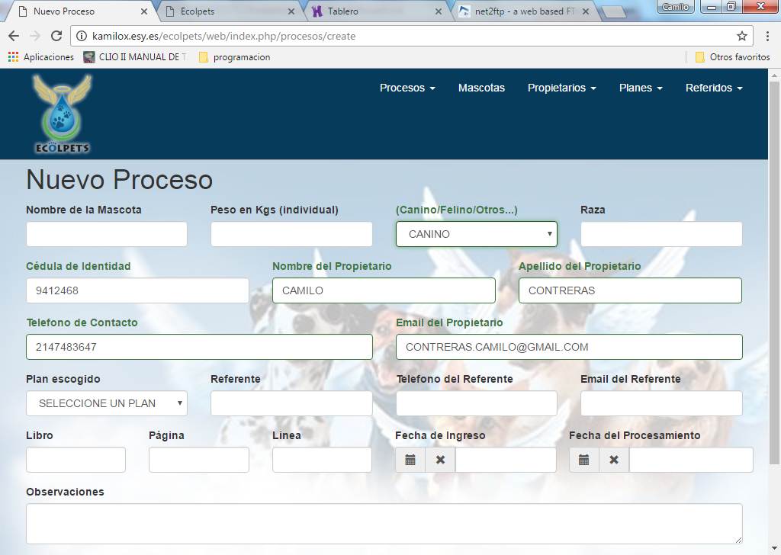
Datos cargados

Slide 6
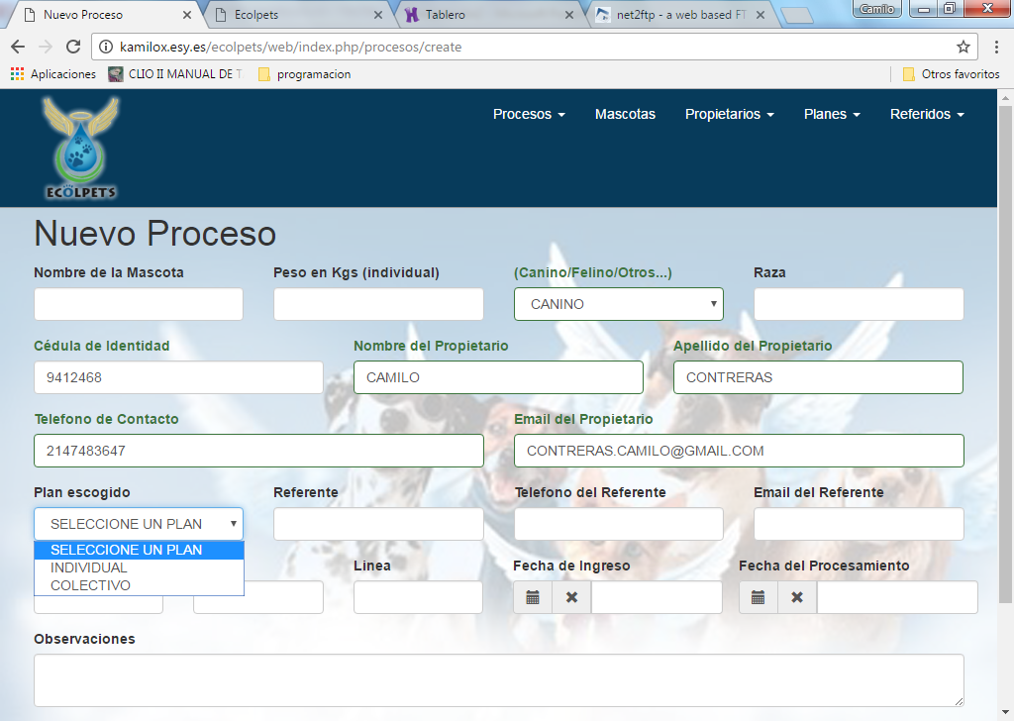

Slide 7
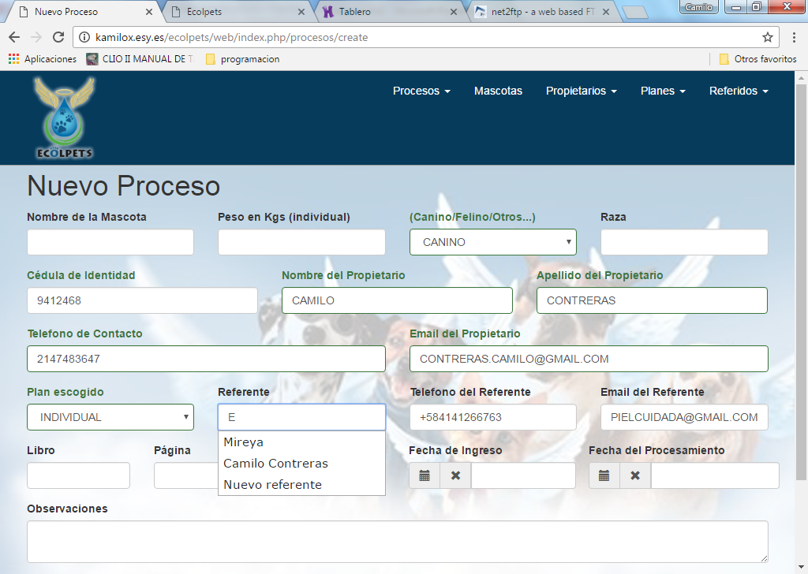
Igual procedimiento si el referente ya existe, en caso contrario se introducen los nuevos datos en los campos correspondientes

Slide 8
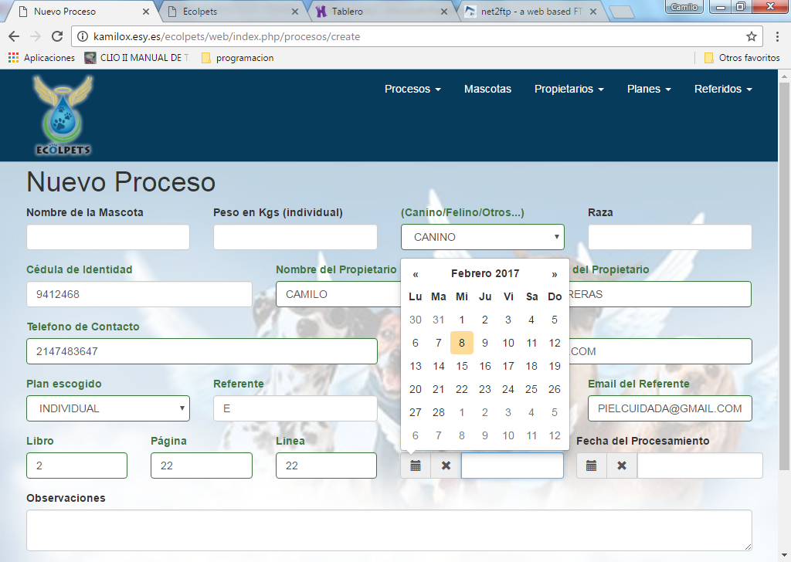
Seleccione la fecha de ingreso de la mascota

Slide 9
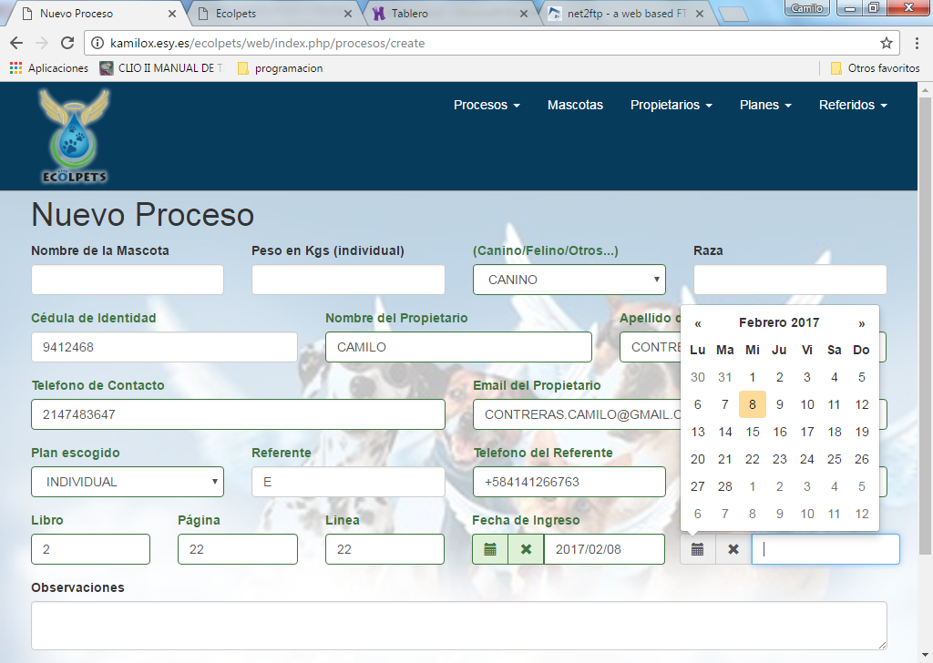
Seleccione la fecha en la que se realizó o se realizará el procedimiento

Slide 10
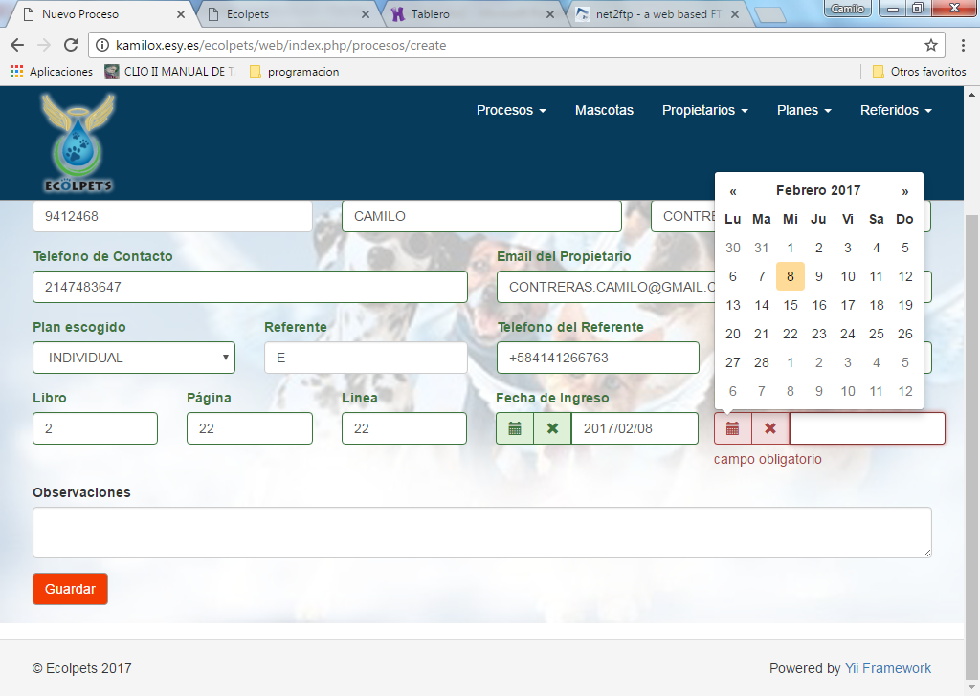
Si existen observaciones o algún tipo de anotación

Slide 11
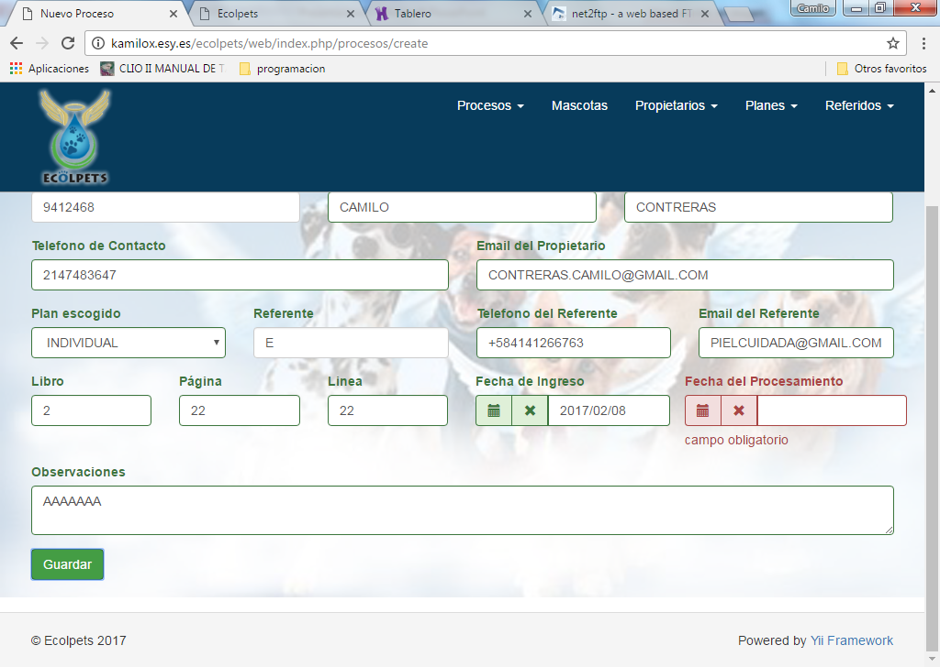
Presione el botón de “Guardar” para almacenar la información

